Slide 1
MISC
講者:蔡宗豪

Slide 2

wireshark
超級重要的工具
功用:
1.監聽及分析封包

Slide 3
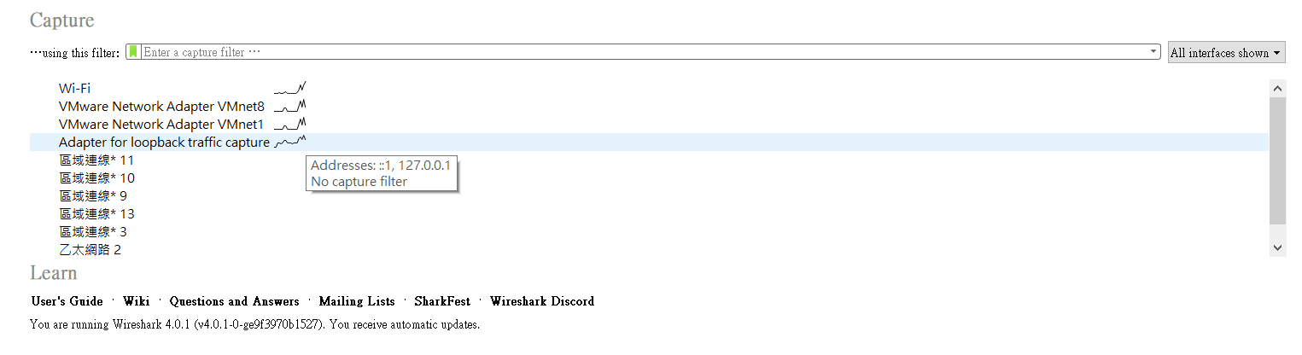
Wireshark

Slide 4
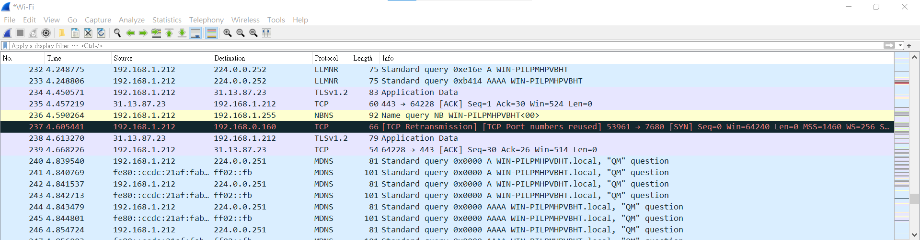
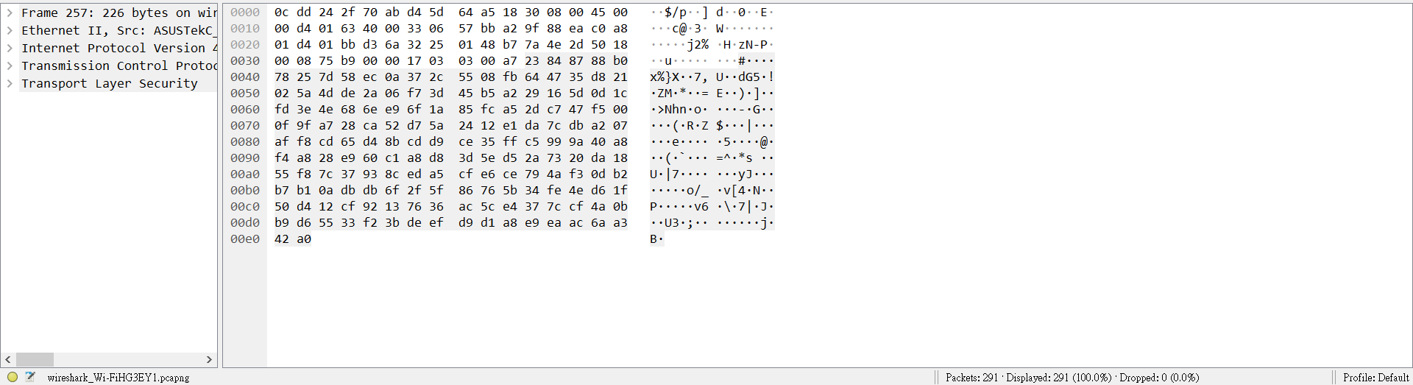
Wireshark
Notes:
編號、擷取時間、來源、目的、協定、封包長度、封包內容

Slide 5
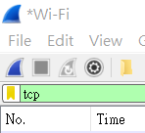
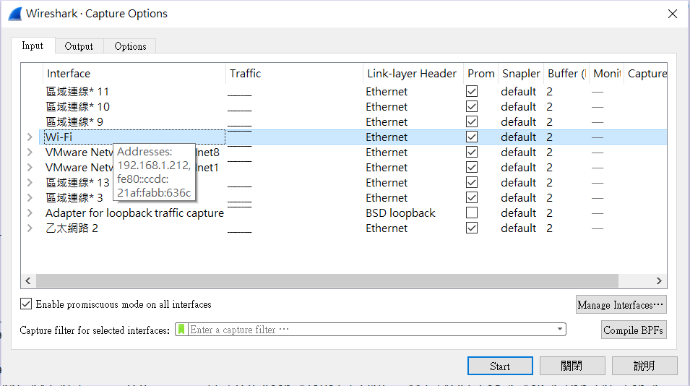
Wireshark
Promiscuous(混雜模式)

Slide 6
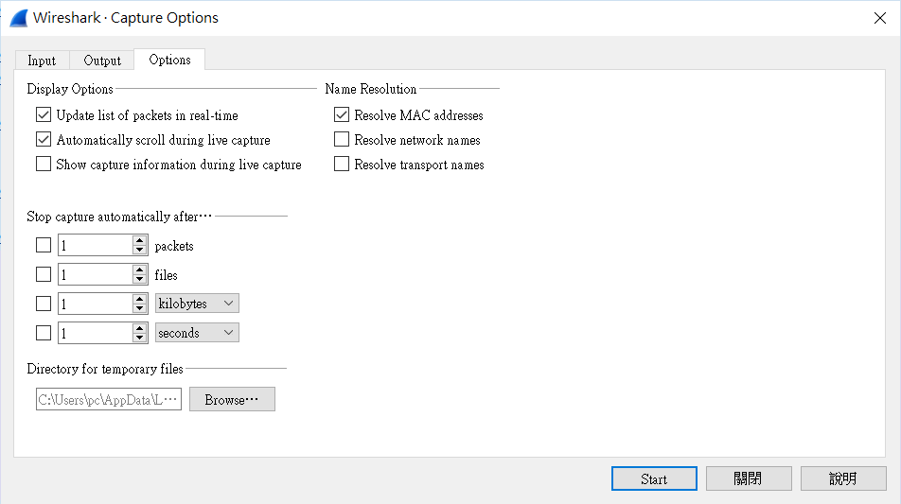
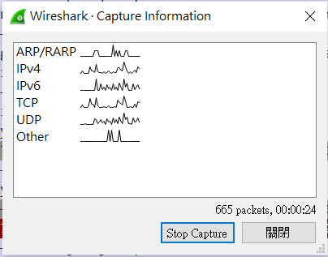
Wireshark
Notes:
Resolve network names 解析DNS

Slide 7
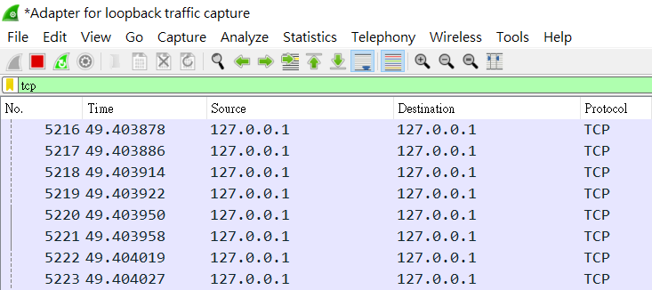
Wireshark

Slide 8
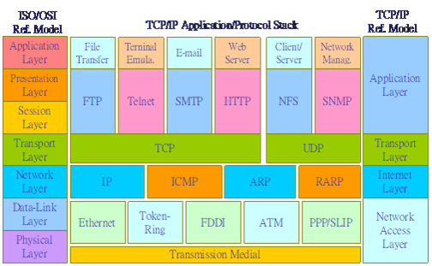
OSI模型及TCP/IP
OSI
各式協定屬於哪一層
TCP/IP

Slide 9
TCP/IP
IP:
網際網路協定(Internet Protocol)
TCP:
傳輸控制協定(Transmission Control Protocol)
UDP:
使用者資料包協定(User Datagram Protocol)

Slide 10
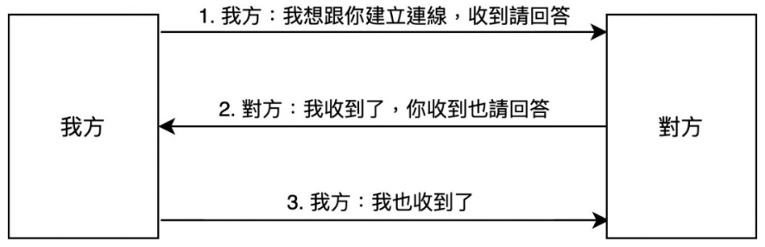
TCP
1.可靠的傳輸
2.三向交握(Three Way Handshake)
3.流量控制

Slide 11
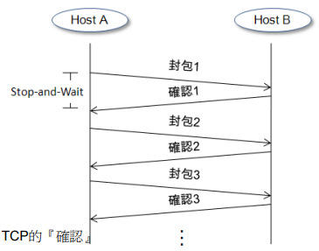
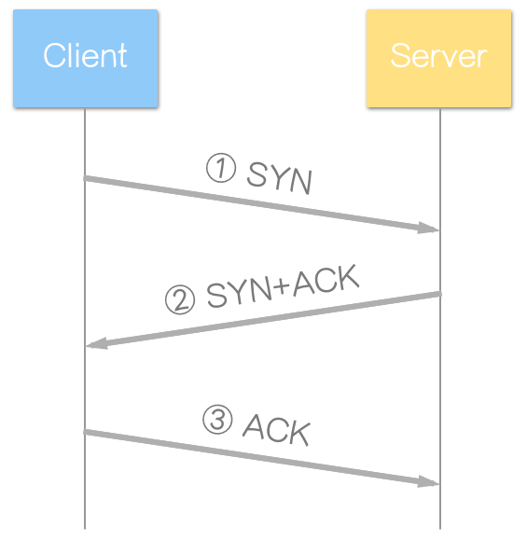
三向交握

Slide 12
TCP V.S. UDP
 | TCP | UDP
可靠性 | 可靠 | 不可靠
速度 | 慢 | 快
錯誤檢查 | 有 | 無
確認 | 有 | 無
應用 | 電子郵件、檔案傳輸 | 網路遊戲、網路通話

Slide 13
http
超文本傳輸協定(HyperText Transfer Protocol )
屬於TCP Port:80
有危險的傳輸協定
請求方法:
GET、HEAD、POST、PUT
DELETE、TRACE、OPTIONS、CONNECT

Slide 14
https
超文本傳輸安全協定(HyperText Transfer Protocol Secure)
Port:443
SSL加密
Wireshark無法辨識
瀏覽器的相容性
SEO的排名

Slide 15
SMTP
簡單郵遞傳送協定(Simple Mail Transfer Protocol)
Port:25
Port:465
Port:587
明文
SSL
TLS

Slide 16
隱寫術

Slide 17

工具
HxD
HEX Editor
binwalk
分析檔案
stegsolve
強大的工具

Slide 18
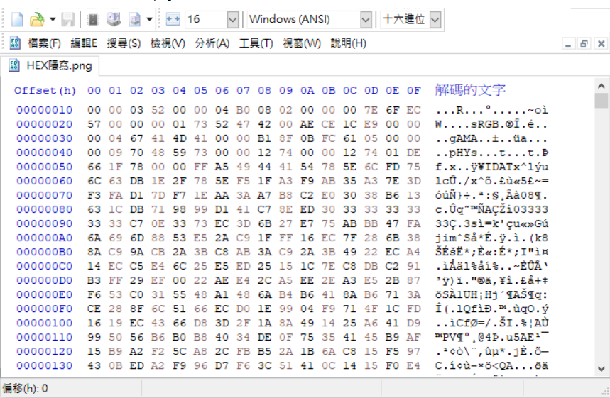
HEX Editor

Slide 19
檔頭
PNG
89 50 4E 47
JPG
FF D8 FF
ZIP
50 4B
BMP
42 4D

Slide 20
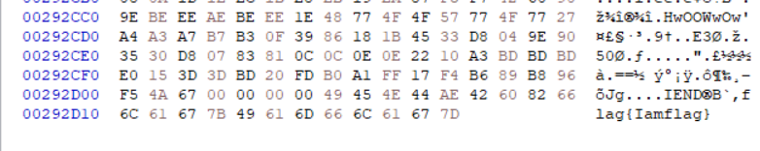
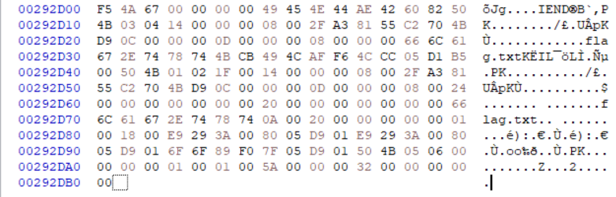
HEX藏東西

Slide 21
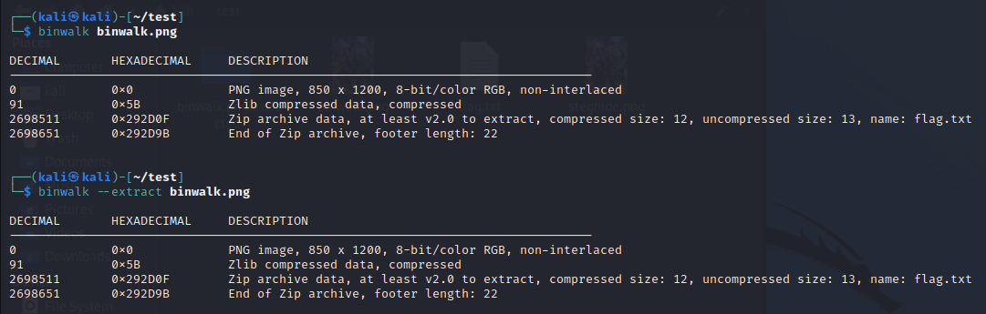
binwalk

Slide 22
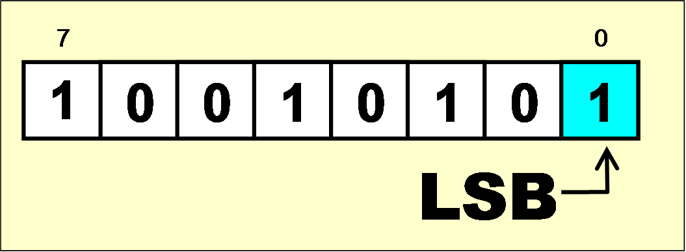
LSB
常用的一種隱寫方式
如遇圖片的隱寫務必試一下

Slide 23
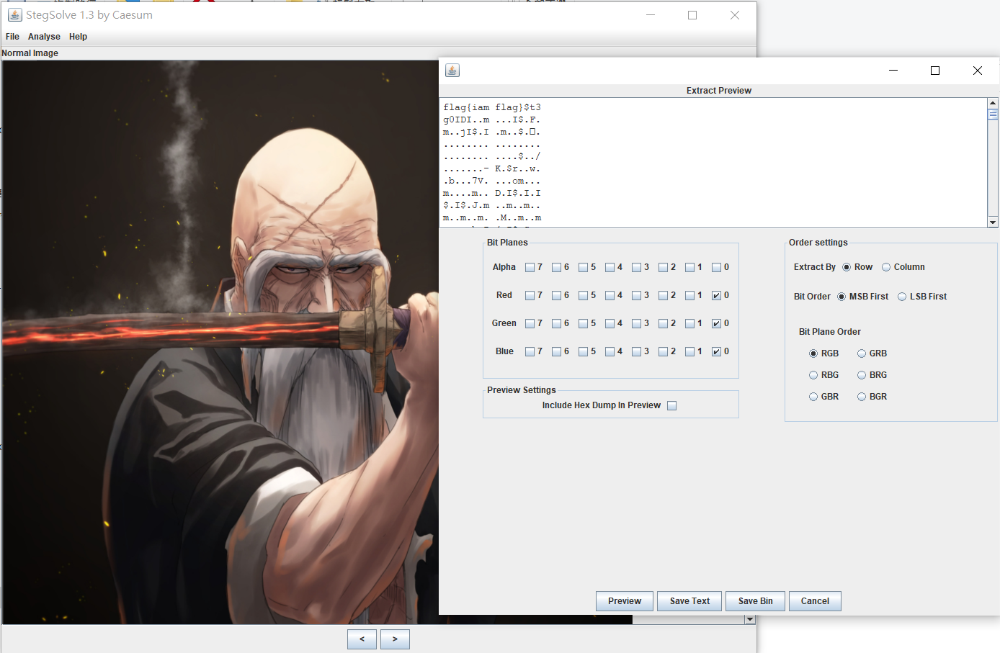
stegsolve
超好用

